Slide 1

DOSSIER PROFESSIONNEL
Titre Professionnel Mécanicien réparateur de matériels agricoles et d'espaces verts, option machinisme agricole

Slide 2

Bienvenue à la présentation sur le Dossier Professionnel. Nous allons explorer les meilleures pratiques pour vous préparer à impressionner les jurys d'examen. Apprenons ensemble comment créer un dossier professionnel.

Slide 3
La préparation adéquate est essentielle pour réussir une présentation d'examen. Elle permet aux étudiants de démontrer leur expertise et confiance en soi. Une bonne préparation permet également de réduire le stress et d'améliorer la qualité de la présentation.

Slide 4
Le dossier professionnel est un outil-clé pour présenter les étudiants aux jurys. Il doit inclure les travaux significatifs effectués en entreprise comme en centre de formation. Un dossier bien préparé renforce la crédibilité de l'étudiant et met en valeur ses compétences clés.

Slide 5

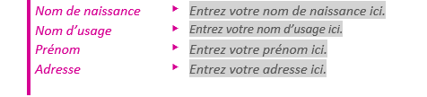
Renseignez votre nom de naissance, votre nom d’usage et votre prénom. Indiquez votre adresse personnelle à la date de remise de votre dossier.
ATTENTION : utilisez les MAJUSCULES

Slide 6
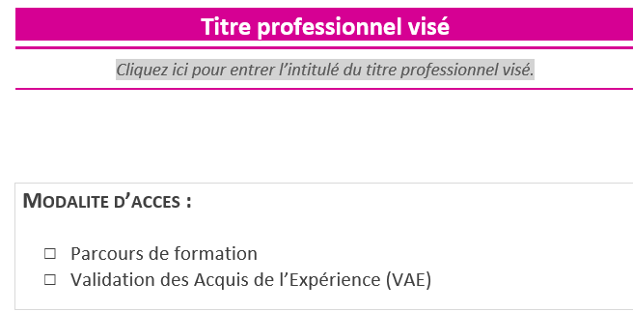
L’intitulé est inscrit sur le REAC (Référentiel Emploi Activités Compétences)

Slide 7
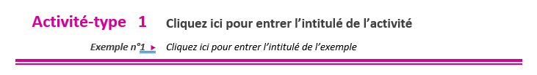
Les activités sont définies également par le REAC. Vous devez reprendre exactement les mêmes termes.

Slide 8

Comment choisir les exemples ?
Lister plusieurs tâches
Soit partir de l’intitulé et lister les différentes tâches effectuées

Slide 9

Les exemples
Lorsque vous aurez choisi vos exemples, notez son intitulé en commençant par « je »
Choisissez entre 1 à 3 exemples par activité-type

Slide 10
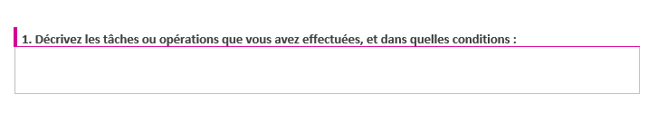

Inscrivez dans quelles conditions vous avez réalisez les tâches décrites : s’il y a des règles particulières (sécurité, discrétion, rapidité, …)
Lister plusieurs tâches
Inspirez-vous de vos expériences personnelles

Slide 11
Inscrivez dans quelles conditions vous avez réalisez les tâches décrites : s’il y a des règles particulières (sécurité, discrétion, rapidité, …)
Lister plusieurs tâches
Inspirez-vous de vos expériences personnelles

Slide 12
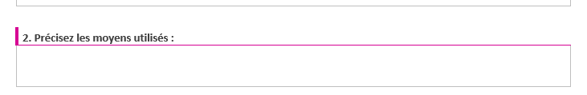
Ici, inscrivez le nom des outils, documents techniques, …

Slide 13
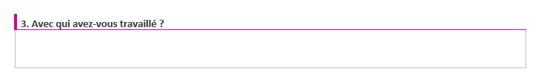
Indiquez avec qui vous avez travaillé (collègues, d’autres services, …)

Slide 14

Indiquer dans chaque encadré, les éléments demandés, toujours dans le cadre de l’exemple choisi.

Slide 15
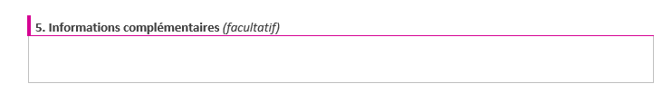
Vous pouvez compléter en indiquant pourquoi vous avez choisi cet exemple.
Par exemple :
- Cette expérience m’a procuré beaucoup de satisfaction
- J’ai dû résoudre des problèmes importants pour réussir
- Cet exemple est vraiment représentatif du métier

Slide 16
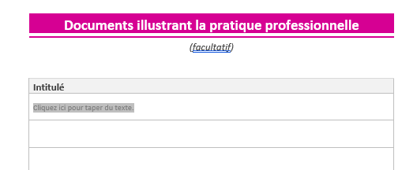
Vous pouvez illustrer vos exemples par des photos. N’ajoutez pas plus de deux photos par exemple proposé.

Slide 17
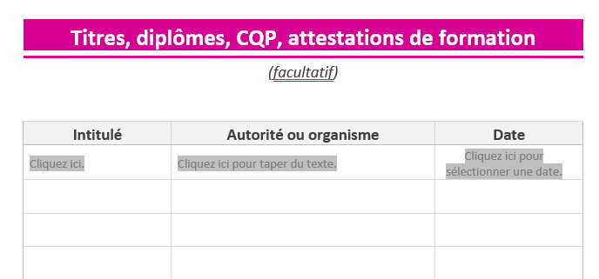
Cette partie est facultative. Remplissez-la si vous pensez qu’elle peut valorisez votre diplôme. N’hésitez pas à y inscrire vos diplômes, attestations, habilitations, …)

Slide 18
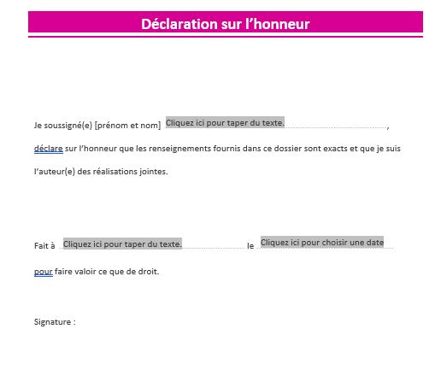
Finalisez votre dossier en remplissant ce document.
Le plagiat est une fraude
Recopier le DP d’un autre candidat est une fraude
Inventer des pratiques professionnelles est une fraude
Les auteurs de fraude encourent des sanctions !

Slide 19

Dernière page : les annexes !
Elles sont prévues par le RC.
Pur votre TP, il n’est indiqué que d’y insérer l’attestation d’aptitude sur la manipulation des « fluides frigorigènes »
Vous ne pouvez pas y mettre d’autres documents !

Slide 20
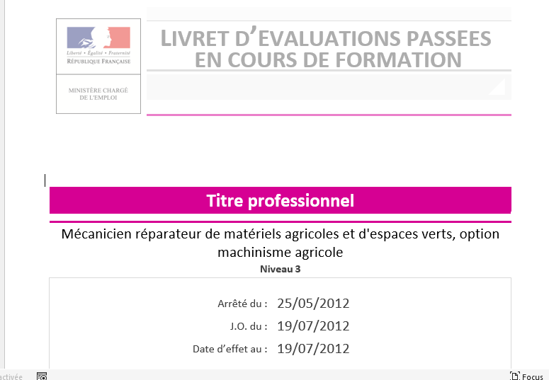
Les autres façons de valider vos compétences

